Slide 1

РАЗРАБОТКА АВТОМАТИЗИРОВАННОЙ ИНФОРМАЦИОННОЙ СИСТЕМЫ ДЛЯ РЕСТОРАНА RESTCLUB
Министерство образования и науки Республики Башкортостан
Государственное автономное профессиональное образовательное учреждение
Уфимский колледж статистики, информатики и вычислительной техники
Студент группы 19П-3
Низаев А.Р.
Руководитель дипломного проекта
Каюмов С.А.

Slide 2
Для чего разрабатывается продукт
Информационная система ресторана RestClub предназначена для поддержки производственной деятельности персонала, связанной с формированием заказов посетителей официантами, учету заказов и формирования меню администраторами, а также формированием заказов доставкой .

Slide 3

Задачи дипломной работы
Изучить и описать предметную область;
Продумать и разработать структуры базы данных;
Разработать приложение;
Выполнить тестирование программного продукта;
Написать руководство пользователя.

Slide 4
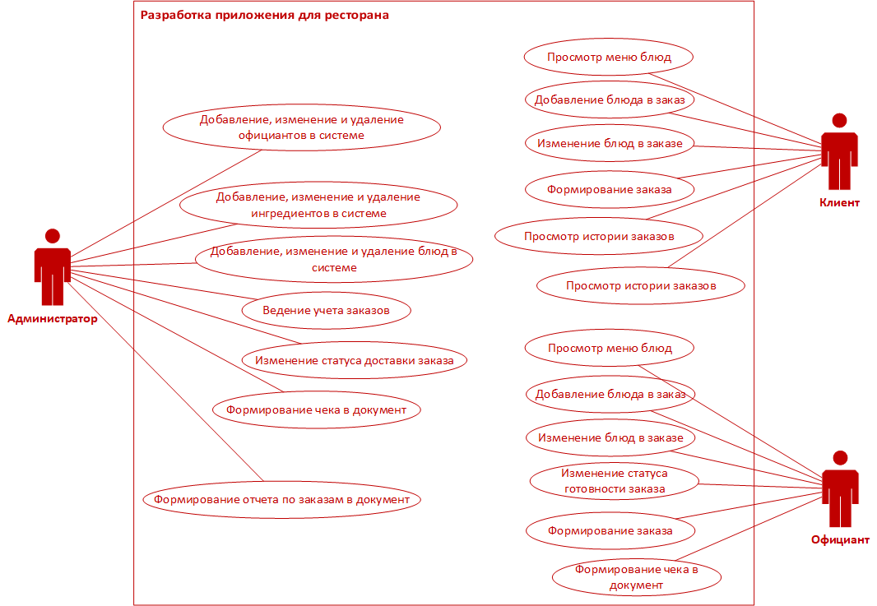
Проектирование бизнес-процессов предметной области
Диаграмма вариантов использования

Slide 5
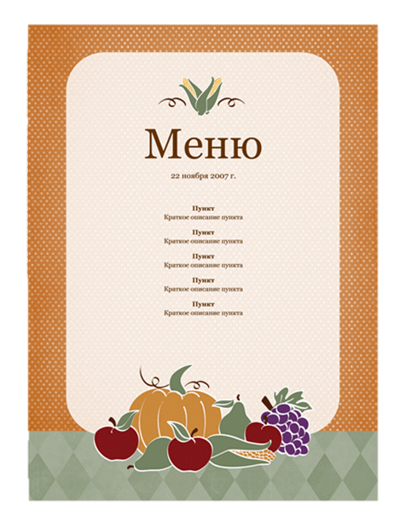

Описание входной информации
Меню блюд
Информация о заказе

Slide 6
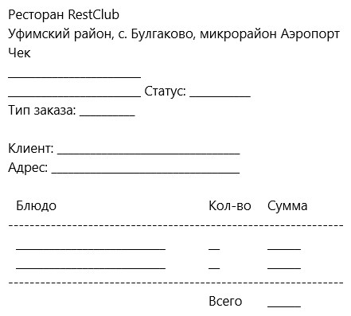
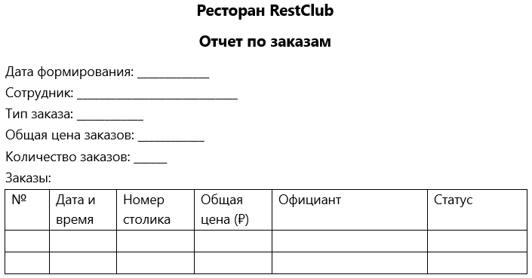
Описание выходной информации
Шаблон чека
Шаблон отчета по заказам

Slide 7

Общие требования к программному продукту
Интуитивно понятный интерфейс;
Оперативное получение, добавление, редактирование и удаление информации;
Оптимизирования работа приложения;
Защита от несанкционированного доступа;
Пояснение ошибок, сделанных пользователем.

Slide 8
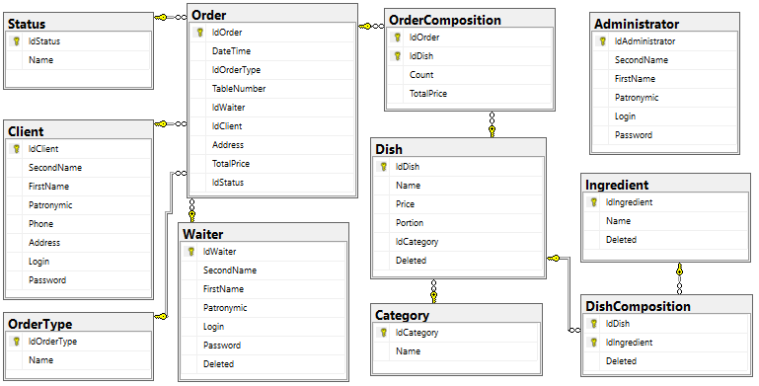

Описание структуры базы данных

Slide 9
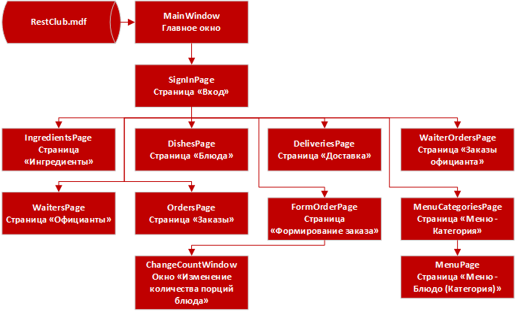




Описание программы RestClub
Модульная схема
Инструменты разработки

Slide 10
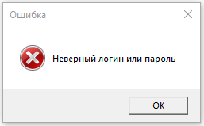
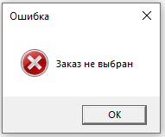
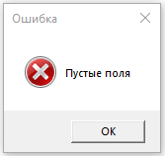

Протокол тестирования программного продукта
Тестирование программного продукта - процесс исследования, испытания программного продукта, имеющий своей целью проверку соответствия между реальным поведением программы и её ожидаемым поведением на конечном наборе тестов, выбранных определённым образом.

Slide 11
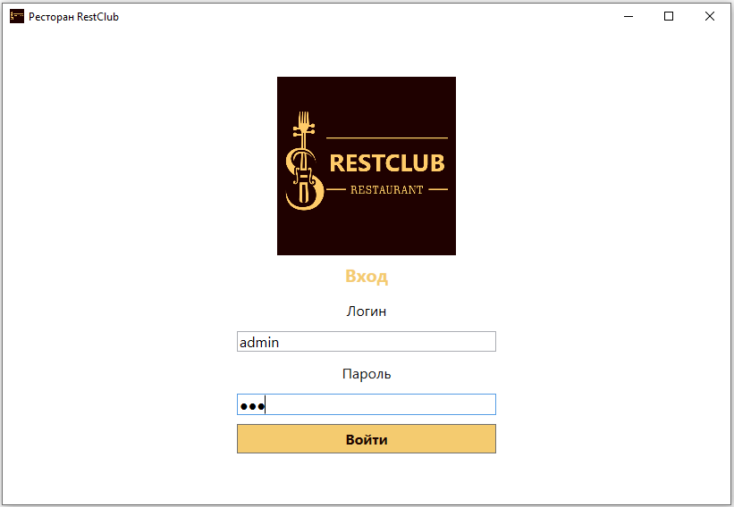
Страница «Вход»

Slide 12
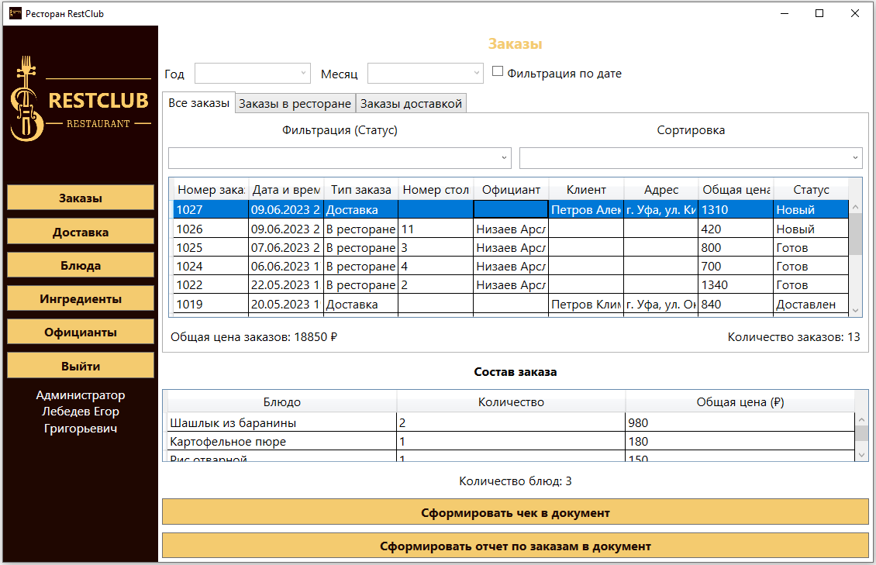
Страница «Заказы»

Slide 13
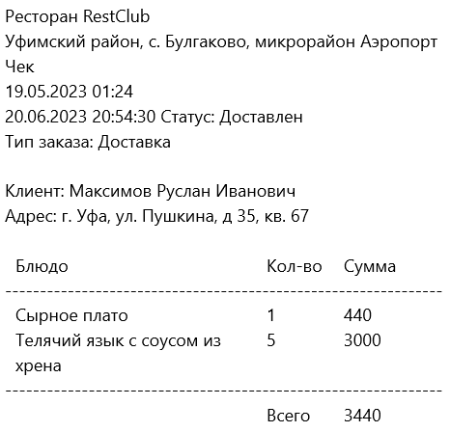
Сформированный чек в документ

Slide 14
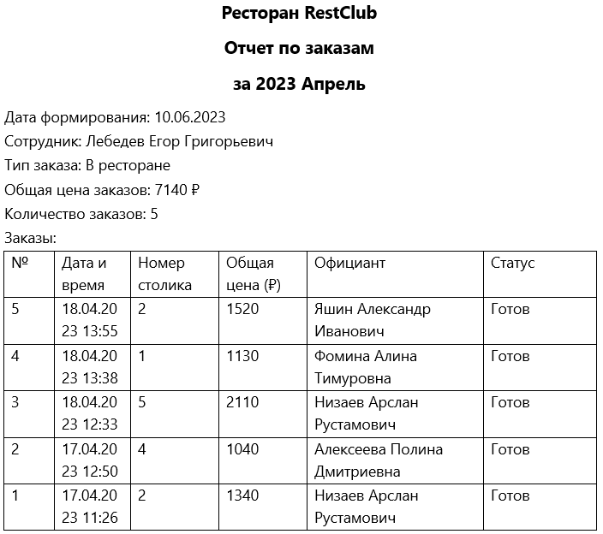
Сформированный отчет по заказам в документ

Slide 15
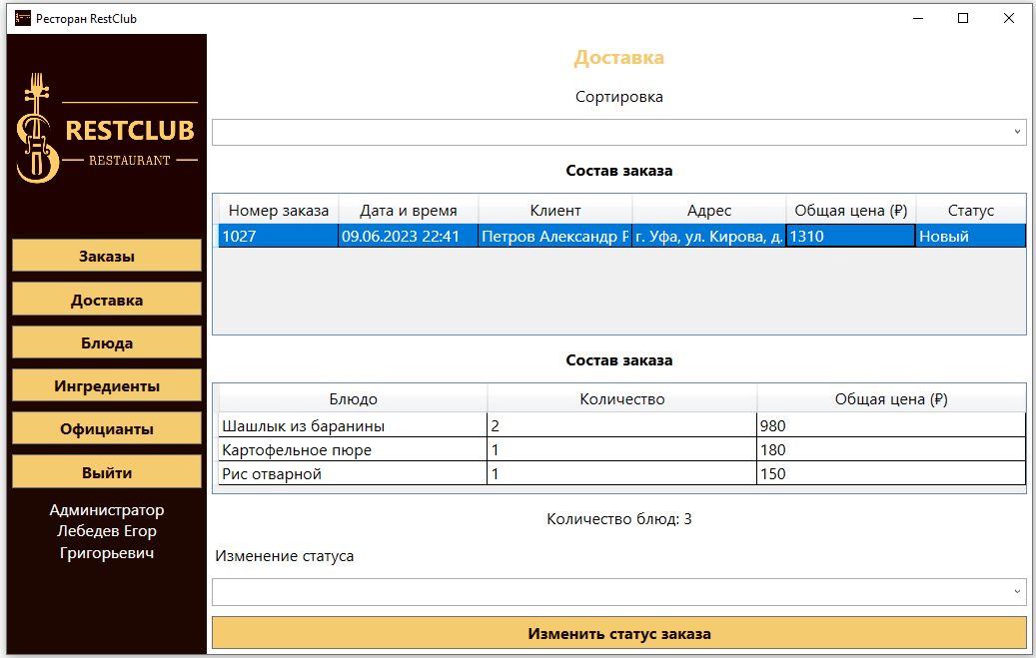
Страница «Доставка»

Slide 16
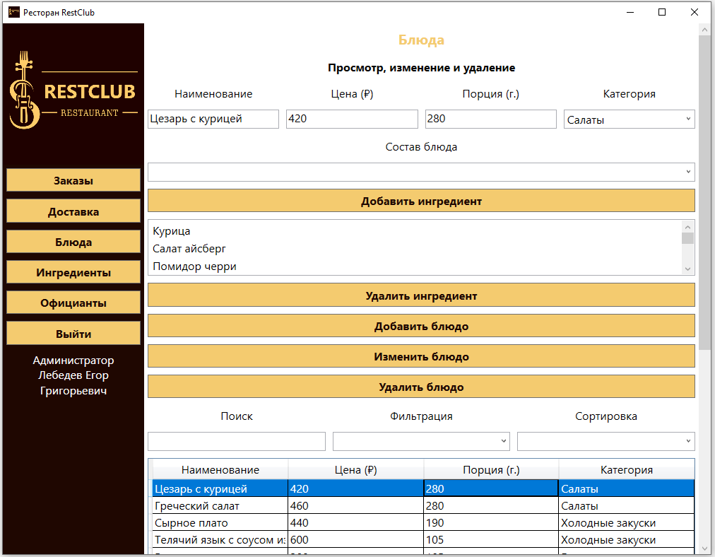
Страница «Блюда»

Slide 17
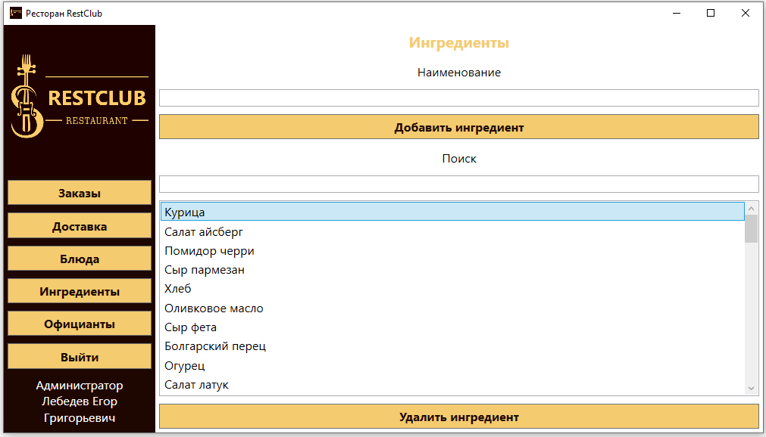
Страница «Ингредиенты»

Slide 18
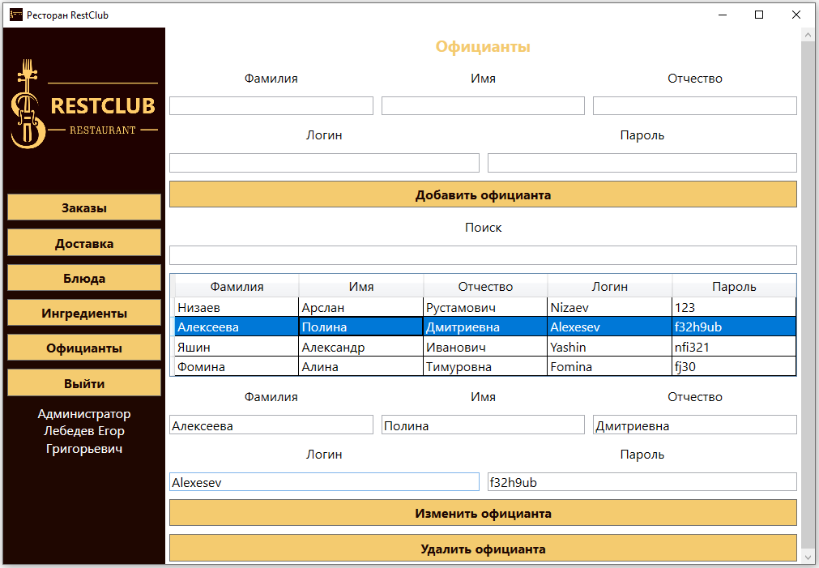
Страница «Официанты»

Slide 19
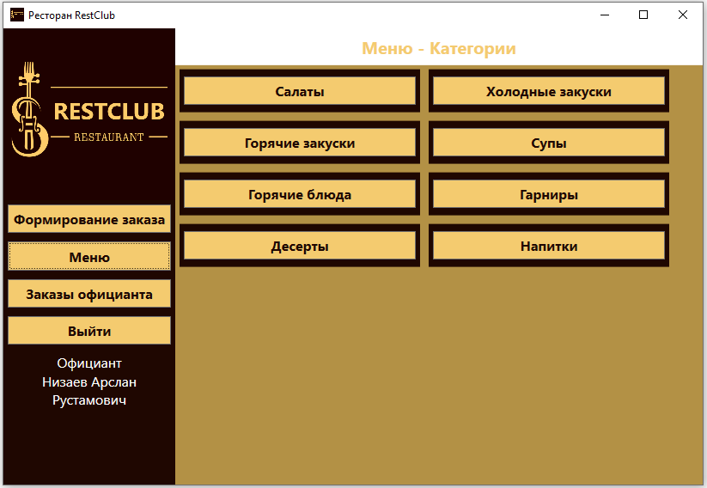
Страница «Меню - Категории»

Slide 20
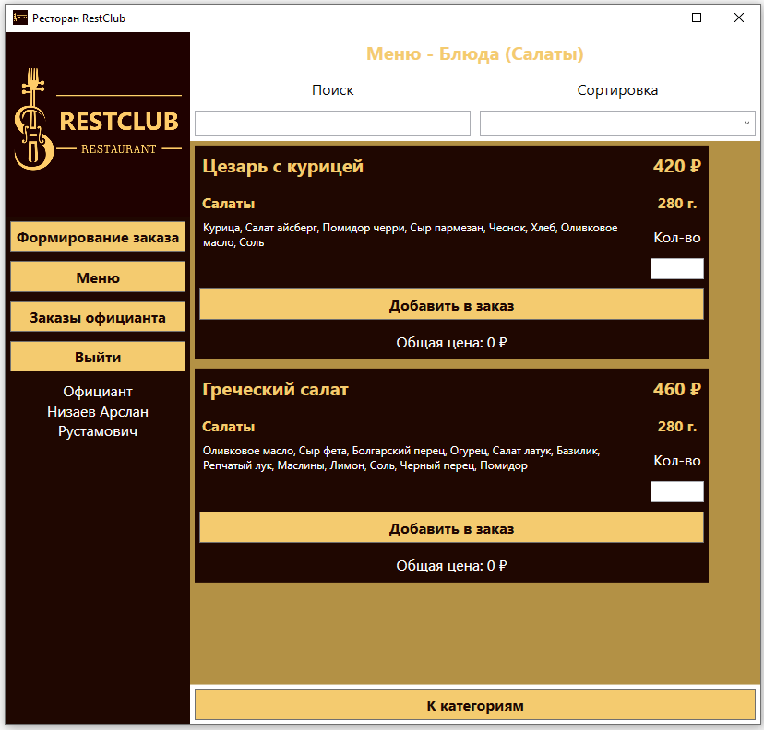
Страница «Меню – Блюда (Категория)»

Slide 21
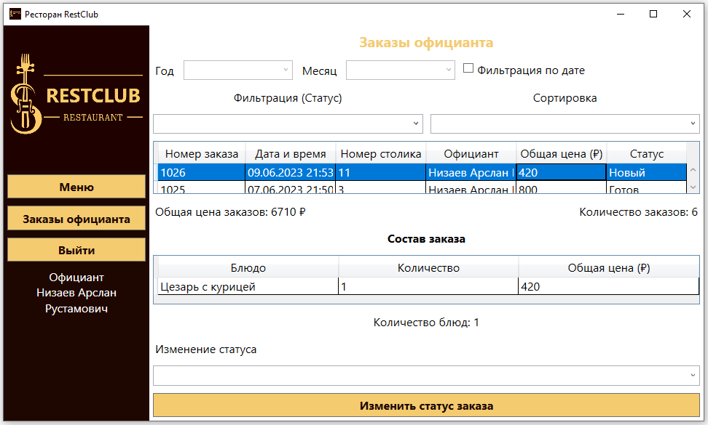
Страница «Заказы официанта»

Slide 22
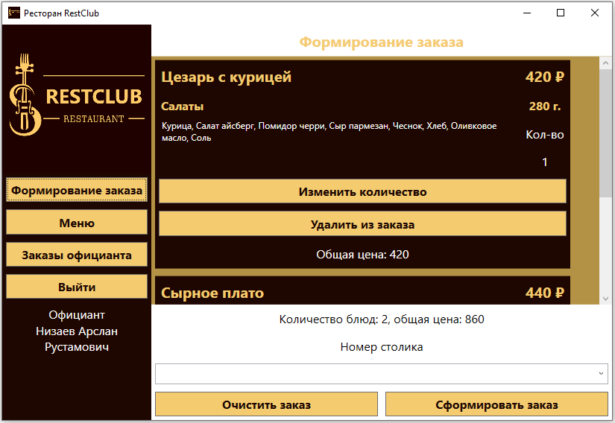
Страница «Формирование заказа»

Slide 23
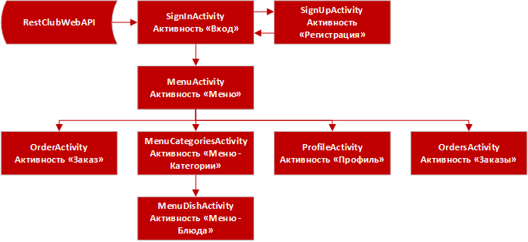



Описание мобильного приложения RestClubMobile
Модульная схема
Инструменты разработки

Slide 24
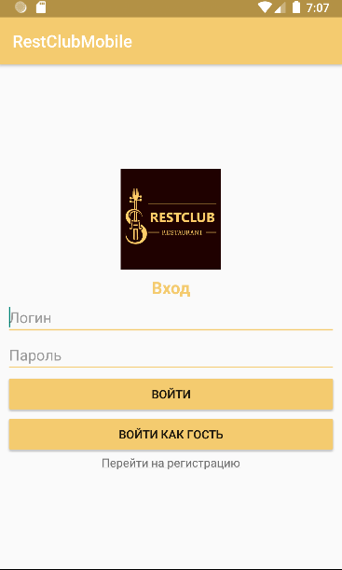
Активность «Вход»

Slide 25
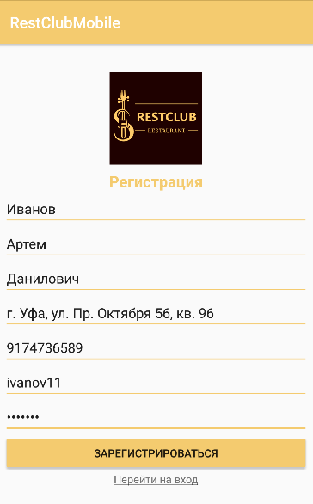
Активность «Регистрация»

Slide 26
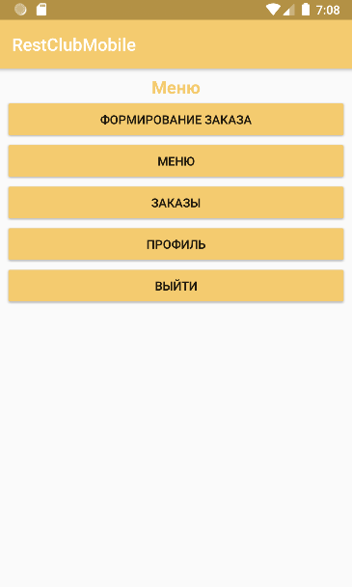
Активность «Меню»

Slide 27
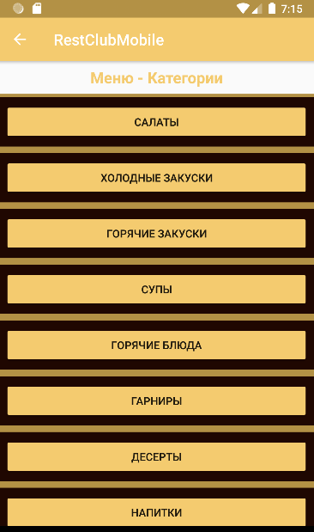
Активность «Меню - Категории»

Slide 28
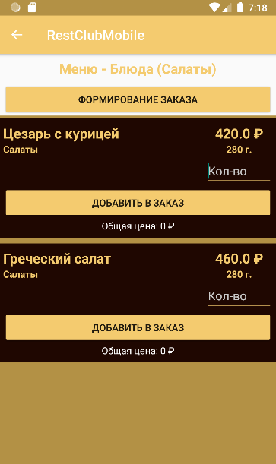
Активность «Меню – Блюда (Категория)»

Slide 29
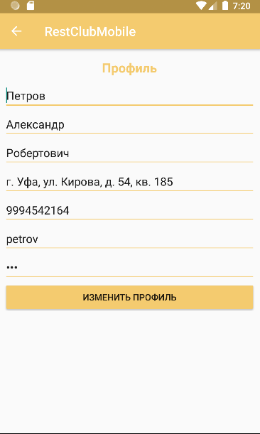
Активность «Профиль»

Slide 30
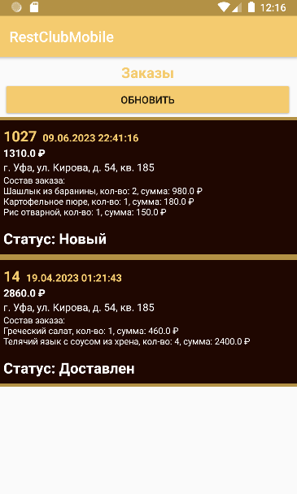
Активность «Заказы»

Slide 31
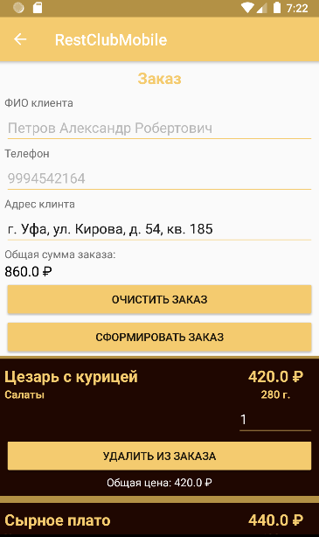
Активность «Заказ»

Slide 32

Экономический раздел
Полные затраты на разработку программного продукта:
102818,49 рублей
Цена предложения разработанного программного продукта:
148058,63 рублей
Минимального количества копий, необходимых для реализации настольного приложения, для получения установочной прибыли:
10

Slide 33
Заключение
В результате выполнения дипломной работы были разработаны приложения для ресторана. В процессе выполнение была изучена и проанализирована предметная область, благодаря нормализации было создано точное представление о структуре данных, что ведет к уменьшению ошибок при выполнении операций над данными. При этом были закреплены навыки в области построения и обработки реляционной базы данных.

Slide 34
СПАСИБО ЗА ВНИМАНИЕ

